Slide 1

EDAT (İLGEÇ)

Slide 2

Birazdan fırtına çıkacak ………… .

Slide 3

Everest, ………… bir dev çadırdı.

Slide 4

Kafama ………… bir dost bulamadım.

Slide 5

Bineceğimiz uçak kalkmak ………… .

Slide 6

Ben… …………… herkes maça gitmişti.

Slide 7

Seni ölünceye ………… unutmayacağım.

Slide 8
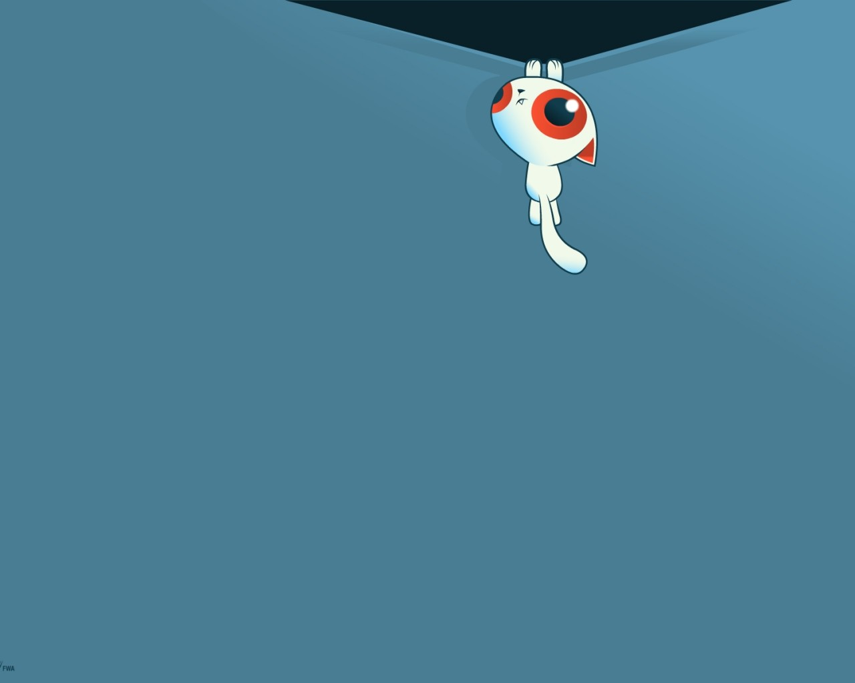
Akşam… …………… buralar sessizleşir.

Slide 9

Dünkü toplantıda ……….. sen yoktun.

Slide 10

Bu arabaya ………… on bin lira veririm.

Slide 11

Durakta bir saat …………… bekledim.

Slide 12

Yağmur geceye ………… devam etti.

Slide 13
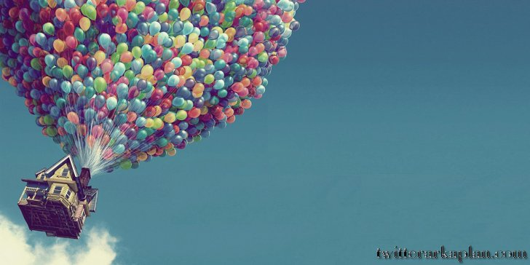
Senin …………… onca yol geldim.

Slide 14
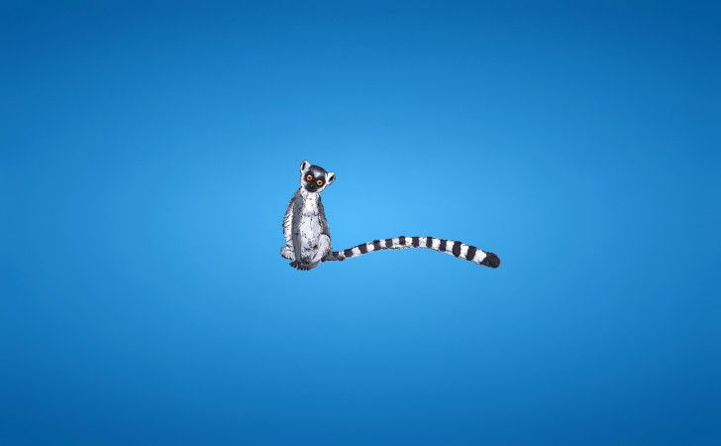
Sana …………… işimi erken bitirdim.

Slide 15

Bizi oraya …………… sen götürürsün.

Slide 16

Trafik… …………… sınava geç kalmıştım.

Slide 17
Sabah… …………. köye vardık.

Slide 18
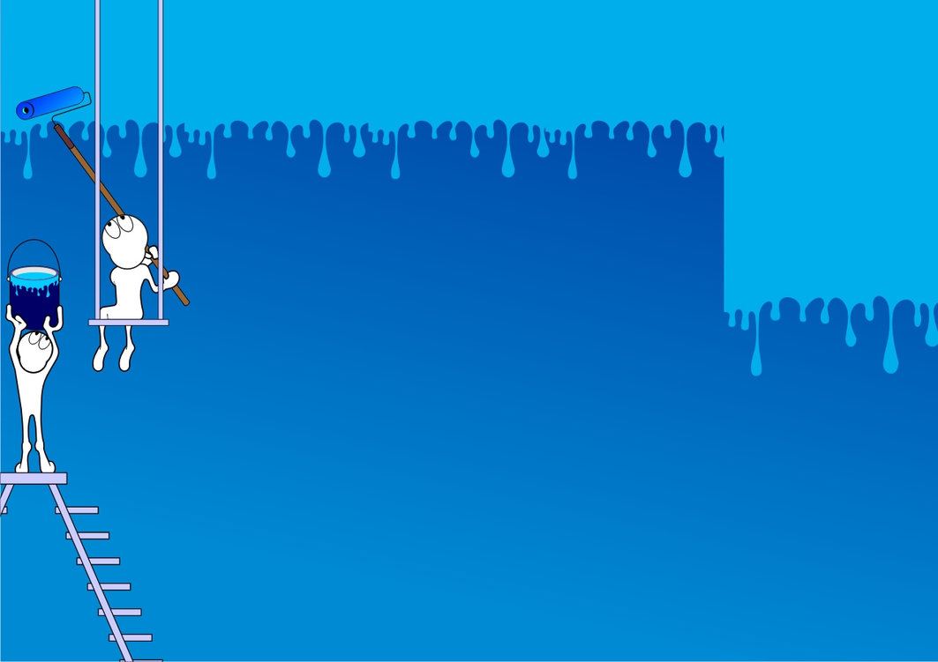
Çocuklar sahil.. ……….. yürüyorlar.

Slide 19
Yarın getirmek …………. arabayı alabilirsin.

Slide 20
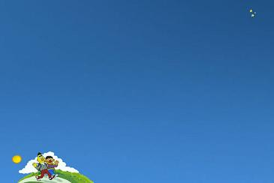
Annem melek ……… biriydi.

Slide 21
…… sen misin sevdiğine kavuşamayan?

Slide 22
Ali gelmediği ………… böyle oldu.

Slide 23
Beni bu ……….. sevdiğini bilmiyordum.

Slide 24
Bu işi öğlen… ………… halletmeliyim.

Slide 25
………… birazdan kar yağacak.

Slide 26
Sana ……… hangimiz suçlu?

Slide 27
Pikniğe …… o gelmemişti.

Slide 28
Annemler uçak …… geleceklermiş.

Slide 29
Bağırmama ………… beni duymadı.

Slide 30
O bebek hiç yaramaz ………… .

Slide 31
SON

